Slide 1
선정 이유 : 운동 정보를 알려주는 사이트가 거의 없음 (대부분 블로그 아니면 카페 혹은 사이트 사라짐 ) 그래서 내가 원하는 부위 혹은 운동에 대해서 직접 검색 혹은 운동하는 지인에게 물어 봐야함.
혹은 처음 접하는 사람들은 어떤 운동을 해야 하는지 모를 때가 많아서 운동을 하려고 찾다가 정보가 너무 많아서 헷갈릴 때가 있음.
찾은 사이트 =musclewiki
장점 : 자신이 원하는 부위 클릭 시 해당하는 운동들이 나옴, 해당 근육에 대한 설명이 나옴, 다양한 언어 지원, 다양한 운동(밴드활용, 덤벨, 바벨, 케틀벨, 케이블, 스트레칭, 맨몸운동, 추천운동까지 나옴)
불편한 점 : 해외사이트임, 해당 근육에 대한 설명이 한글로 번역을 하면 이상하게 번역한 내용때문에 이해가 되지 않음. 그리고 불편한 UI들, 해당 근육에 대한 운동 페이지로 들어갔을 경우 어떤 근육이 사용되는지 보려고 클릭을 하면 그 페이지에서 다시 운동페이지로 넘어가려면 메인페이지로 가서 다시 근육 그림을 클릭을 해야 하는 번거로움
사이트 (localhost:8080/SlimFitenss/index)
대상 ? 운동에 관심이 있는 사람 혹은 운동을 처음 하는데 무엇을 해야 하는지 모르는 사람
회원 / 비회원
회원인 경우 자유게시판 등 모두 사용 가능
비회원인 경우 다른 페이지는 이용 가능하지만 자유게시판, 실시간 채팅 페이지 사용 불가능(페이지 접근 X)
이유 ? 익명으로 누군가를 저격 혹은 사이트 이용에 피해가 가는 행동을 할 가능성이 있기 때문에
찾은 사이트와 다른 점
자신이 알고 있는 운동을 자유게시판으로 다른 사람들에게 알려줄 수 있음.
좀 더 자세한 용어 설명과 해당 운동에 대한 영상을 참고 가능(유튜브 링크 혹은 영상물)

Slide 2
로고
로그인/회원가입/사이트맵
사이트 소개 + 상체 + 하체 + 커뮤니티
사이트 소개
이용방법
Anatomy
Stretching
Exercise
Taping
Anatomy
Stretching
Exercise
Taping
공지사항
Q&A
실시간 채팅
자유게시판

Slide 3
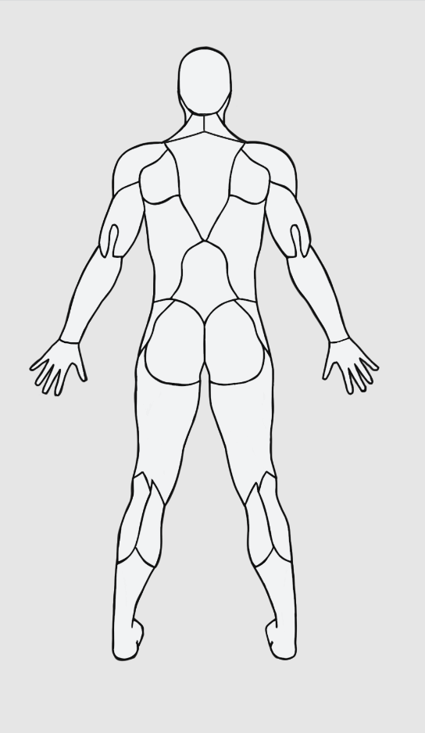
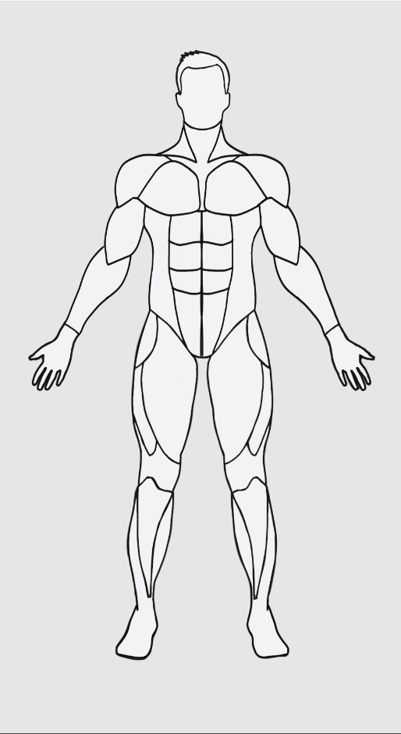
로고
로그인/회원가입/사이트맵
사이트 소개 + 상체 + 하체 + 커뮤니티
검색창
버튼
클릭

Slide 4
로고
로그인/회원가입/사이트맵
사이트 소개 + 상체 + 하체 + 커뮤니티
Img
웜업 설명글

Slide 5
로고
로그인/회원가입/사이트맵
사이트 소개 + 상체 + 하체 + 커뮤니티
Img
쿨다운 설명글

Slide 6
로고
로그인/회원가입/사이트맵
사이트 소개 + 상체 + 하체 + 커뮤니티
사이트 소개
이용방법
사이트 소개
소개글

Slide 7
로고
로그인/회원가입/사이트맵
사이트 소개 + 상체 + 하체 + 커뮤니티
사이트 소개
이용방법
이용방법
이용방법 설명글

Slide 8
로고
로그인/회원가입/사이트맵
사이트 소개 + 상체 + 하체 + 커뮤니티
Anatomy
Stretching
Exercise
Taping
등
가슴
어깨
복부
팔
검색창
버튼
TOP
이름
Img
Img
설명글

Slide 9
로고
로그인/회원가입/사이트맵
사이트 소개 + 상체 + 하체 + 커뮤니티
Anatomy
Stretching
Exercise
Taping
고관절
허벅지
무릎
종아리
발목
검색창
버튼
TOP
이름
Img
Img
설명글

Slide 10
로고
로그인/회원가입/사이트맵
사이트 소개 + 상체 + 하체 + 커뮤니티
공지사항
Q&A
실시간 채팅
자유게시판
공지사항
공지글
공지글
공지글
공지글

Slide 11
로고
로그인/회원가입/사이트맵
사이트 소개 + 상체 + 하체 + 커뮤니티
공지사항
Q&A
실시간 채팅
자유게시판
Q&A
상체에 등 운동 중 어떤 것이 잘못되었습니다 수정 부탁
하체 운동 어떤 것이 들어갔으면 좋겠습니다.
트레이너분과 채팅 가능한 시간이 언제인지

Slide 12
로고
로그인/회원가입/사이트맵
사이트 소개 + 상체 + 하체 + 커뮤니티
공지사항
Q&A
실시간 채팅
자유게시판
실시간 채팅
안녕하세요 상체 스트레칭 어찌하나요?
안녕하세요 000 트레이너입니다.
그 부분은 이러쿵 저러쿵 해서 이러해서 이렇게 하시면 됩니다. 자세한 사항은 사이트 상체 스트레칭 부분 000 참고하시면 되겠습니다.
감사합니다~
즐거운 운동시간 되세요~

Slide 13
로고
로그인/사이트맵
사이트 소개 + 상체 + 하체 + 커뮤니티
공지사항
Q&A
실시간 채팅
자유게시판
제목,내용
검색창
버튼
TOP
번호 | 제목 | 내용 | 아이디 | 일시
1 | 등 운동 | …. | 마마 | 2022-07-11
2 | 등 접힘 | …. | 바바 | 2022-07-11
3 | 등 아픔현상 | …. | 오오 | 2022-07-11

Slide 14
